Slide 1

A Roosevelt
Cantos de vida y esperanza (1905)

Slide 2
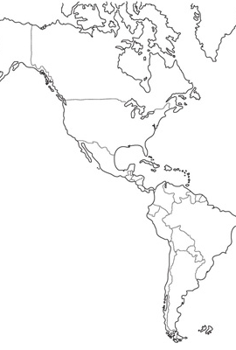
Un caligrama
¡Es con voz de la Biblia, o verso de Walt Whitman,
que habría que llegar hasta ti, Cazador!
Primitivo y moderno, sencillo y complicado,
con un algo de Washington y cuatro de Nemrod.
Eres los Estados Unidos,
eres el futuro invasor
de la América ingenua que tiene sangre indígena,
que aún reza a Jesucristo y aún habla en español.
Eres soberbio y fuerte ejemplar de tu raza;
eres culto, eres hábil; te opones a Tolstoy.
Y domando caballos, o asesinando tigres,
eres un Alejandro-Nabucodonosor.
(Eres un profesor de energía,
como dicen los locos de hoy.)
Crees que la vida es incendio,
que el progreso es erupción;
en donde pones la bala
el porvenir pones.
No.
Los Estados Unidos son potentes y grandes.
Cuando ellos se estremecen hay un hondo temblor
que pasa por las vértebras enormes de los Andes.
Si clamáis, se oye como el rugir del león.
Ya Hugo a Grant le dijo: «Las estrellas son vuestras».
(Apenas brilla, alzándose, el argentino sol
y la estrella chilena se levanta...) Sois ricos.
Juntáis al culto de Hércules el culto de Mammón;
y alumbrando el camino de la fácil conquista,
la Libertad levanta su antorcha en Nueva York.
Mas la América nuestra, que tenía poetas
desde los viejos tiempos de Netzahualcoyotl,
que ha guardado las huellas de los pies del gran Baco,
que el alfabeto pánico en un tiempo aprendió;
que consultó los astros, que conoció la Atlántida,
cuyo nombre nos llega resonando en Platón,
que desde los remotos momentos de su vida
vive de luz, de fuego, de perfume, de amor,
la América del gran Moctezuma, del Inca,
la América fragante de Cristóbal Colón,
la América católica, la América española,
la América en que dijo el noble Guatemoc:
«Yo no estoy en un lecho de rosas»; esa América
que tiembla de huracanes y que vive de Amor,
hombres de ojos sajones y alma bárbara, vive.
Y sueña. Y ama, y vibra; y es la hija del Sol.
Tened cuidado. ¡Vive la América española!
Hay mil cachorros sueltos del León Español.
Se necesitaría, Roosevelt, ser Dios mismo,
el Riflero terrible y el fuerte Cazador,
para poder tenernos en vuestras férreas garras.
Y, pues contáis con todo, falta una cosa: ¡Dios!

Slide 3
Épico
Discurso (alocución) desafiante
¡Es con voz de la Biblia, o verso de Walt Whitman,
que habría que llegar hasta ti, Cazador!
Primitivo y moderno, sencillo y complicado,
con un algo de Washington y cuatro de Nemrod.
Eres los Estados Unidos,
eres el futuro invasor
de la América ingenua que tiene sangre indígena,
que aún reza a Jesucristo y aún habla en español.
Eres soberbio y fuerte ejemplar de tu raza;
eres culto, eres hábil; te opones a Tolstoy.
Y domando caballos, o asesinando tigres,
eres un Alejandro-Nabucodonosor.
(Eres un profesor de energía,
como dicen los locos de hoy.)
Crees que la vida es incendio,
que el progreso es erupción;
en donde pones la bala
el porvenir pones.
No.
Los Estados Unidos son potentes y grandes.
Cuando ellos se estremecen hay un hondo temblor
que pasa por las vértebras enormes de los Andes.
Si clamáis, se oye como el rugir del león.
Ya Hugo a Grant le dijo: «Las estrellas son vuestras».
(Apenas brilla, alzándose, el argentino sol
y la estrella chilena se levanta...) Sois ricos.
Juntáis al culto de Hércules el culto de Mammón;
y alumbrando el camino de la fácil conquista,
la Libertad levanta su antorcha en Nueva York.
Mas la América nuestra, que tenía poetas
desde los viejos tiempos de Netzahualcoyotl,
que ha guardado las huellas de los pies del gran Baco,
que el alfabeto pánico en un tiempo aprendió;
que consultó los astros, que conoció la Atlántida,
cuyo nombre nos llega resonando en Platón,
que desde los remotos momentos de su vida
vive de luz, de fuego, de perfume, de amor,
la América del gran Moctezuma, del Inca,
la América fragante de Cristóbal Colón,
la América católica, la América española,
la América en que dijo el noble Guatemoc:
«Yo no estoy en un lecho de rosas»; esa América
que tiembla de huracanes y que vive de Amor,
hombres de ojos sajones y alma bárbara, vive.
Y sueña. Y ama, y vibra; y es la hija del Sol.
Tened cuidado. ¡Vive la América española!
Hay mil cachorros sueltos del León Español.
Se necesitaría, Roosevelt, ser Dios mismo,
el Riflero terrible y el fuerte Cazador,
para poder tenernos en vuestras férreas garras.
Y, pues contáis con todo, falta una cosa: ¡Dios!
Espaciados edición OC VII Madrid 1918 [facsímil]
51 versos
Alejandrinos, pentadecasílabos,
Dos “geniales
Dos secciones (dos partes)
1 (Es / eres x7 / crees)
No
2 Los EUA son / Mas la América nuestra
Falta una cosa: ¡Dios!

Slide 4
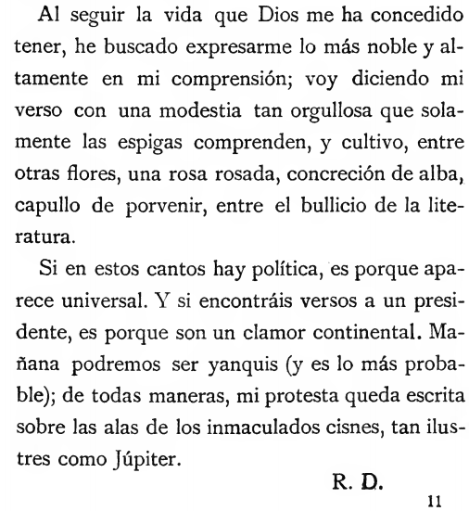
Incluido en Cantos de vida y esperanza. Los cisnes y otros poemas. Madrid, 1905.
Juan Ramón Jiménez lo publica en Helios el poema, en febrero de 1904.
En su prólogo escribe Rubén:

Slide 5
Primera parte: 3 o 4 unidades paraestróficas
1 (o 1+2)
¡Es con voz de la Biblia, o verso de Walt Whitman,
que habría que llegar hasta ti, Cazador!
Primitivo y moderno, sencillo y complicado,
con un algo de Washington y cuatro de Nemrod.
Eres los Estados Unidos,
eres el futuro invasor
de la América ingenua que tiene sangre indígena,
que aún reza a Jesucristo y aún habla en español.

Slide 6
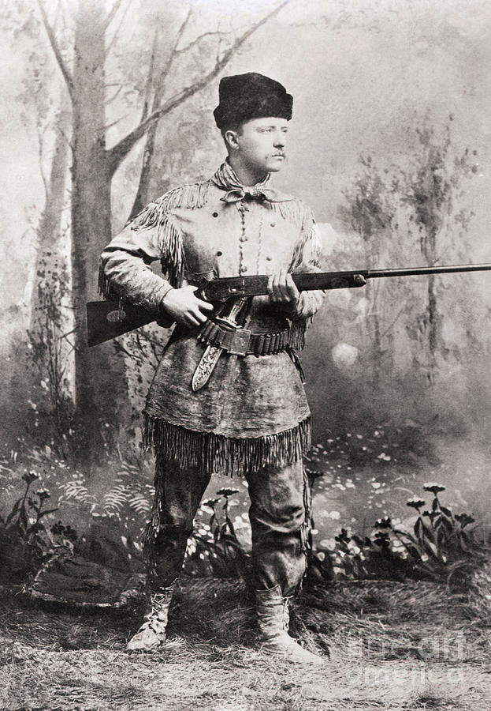
Theodore Roosevelt (1852-1919)
Nemrod [salta]
A safari in 1909: «Roosevelt and his companions killed or trapped approximately 11,400 animals, from insects and moles to hippopotamuses and elephants. The 1,000 large animals included 512 big game animals, including six rare white rhinos. Tons of salted animals and their skins were shipped to Washington; it took years to mount them all, and the Smithsonian shared many duplicate specimens with other museums. Regarding the large number of animals taken, Roosevelt said, ‘I can be condemned only if the existence of the National Museum, the American Museum of Natural History, and all similar zoological institutions are to be condemned’».

Slide 7
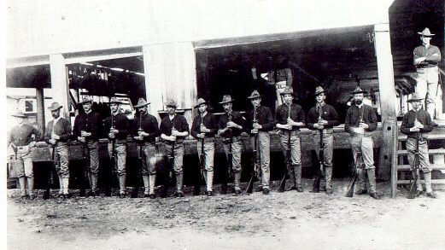
“Futuro invasor” de la “América ingenua”
1903, invasión de Panamá.
Theodore Roosevelt, 3 de noviembre de 1903: “I took Panama”. (Actualización de la Doctrina Monroe o “política del big stick”.)

Slide 8
¡Es con voz de la Biblia, o verso de Walt Whitman,
que habría que llegar hasta ti, Cazador!
Primitivo y moderno, sencillo y complicado,
con un algo de Washington y cuatro de Nemrod.
Eres los Estados Unidos,
eres el futuro invasor
de la América ingenua que tiene sangre indígena,
que aún reza a Jesucristo y aún habla en español.

Slide 9
1 (2, o 3 y ss.)
Eres soberbio y fuerte ejemplar de tu raza;
eres culto, eres hábil; te opones a Tolstoy.
Y domando caballos, o asesinando tigres,
eres un Alejandro-Nabucodonosor.
(Eres un profesor de energía,
como dicen los locos de hoy.)
Crees que la vida es incendio,
que el progreso es erupción;
en donde pones la bala
el porvenir pones.
No.

Slide 10
No.
No
Dios
“Por genialidad poética resultan ser dos monosílabos, rotundos y de formidable capacidad de impresión en el ánimo del lector, allí donde van colocados” (Pedro Salinas).
(Rima en los versos oxítonos “Nemrod”, “Nabucodonosor”, “sol”, etc. También “no” y “Dios”)

Slide 11
Los Estados Unidos son potentes y grandes.
Cuando ellos se estremecen hay un hondo temblor
que pasa por las vértebras enormes de los Andes.
Si clamáis, se oye como el rugir del león.
Ya Hugo a Grant le dijo: «Las estrellas son vuestras».
(Apenas brilla, alzándose, el argentino sol
y la estrella chilena se levanta...) Sois ricos.
Juntáis al culto de Hércules el culto de Mammón;
y alumbrando el camino de la fácil conquista,
la Libertad levanta su antorcha en Nueva York.

Slide 12
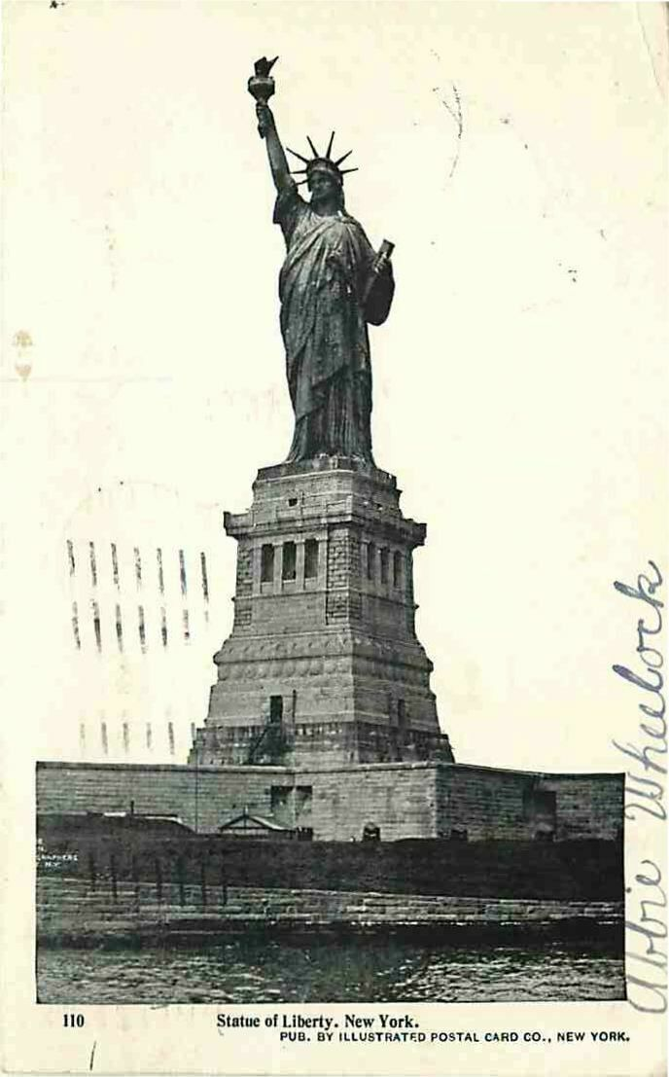
Aliteración
Cita a Víctor Hugo cuando atacó al presidente Ulises Grant (1822-1865), aludiendo al poder de USA: dueños del cielo y de la tierra. (Las estrellas son las de la bandera, cuyo número aumenta). (Chile y Argentina apenas empiezan a crecer...)
Hércules: la fuerza
Mammón: dios de la riqueza fenicio
La Libertad: es la estatua
Los Estados Unidos son potentes y grandes.
Cuando ellos se estremecen hay un hondo temblor
que pasa por las vértebras enormes de los Andes.
Si clamáis, se oye como el rugir del león.
Ya Hugo a Grant le dijo: «Las estrellas son vuestras».
(Apenas brilla, alzándose, el argentino sol
y la estrella chilena se levanta...) Sois ricos.
Juntáis al culto de Hércules el culto de Mammón;
y alumbrando el camino de la fácil conquista,
la Libertad levanta su antorcha en Nueva York.

Slide 13
“Sois ricos” / “Mas la América nuestra, que tenía poetas”
Mas la América nuestra, que tenía poetas
desde los viejos tiempos de Netzahualcoyotl,
que ha guardado las huellas de los pies del gran Baco,
que el alfabeto pánico en un tiempo aprendió;
que consultó los astros, que conoció la Atlántida,
cuyo nombre nos llega resonando en Platón,
que desde los remotos momentos de su vida
vive de luz, de fuego, de perfume, de amor,
la América del gran Moctezuma, del Inca,
la América fragante de Cristóbal Colón,
la América católica, la América española,
la América en que dijo el noble Guatemoc:
«Yo no estoy en un lecho de rosas»; esa América
que tiembla de huracanes y que vive de Amor,
hombres de ojos sajones y alma bárbara, vive.
Y sueña. Y ama, y vibra; y es la hija del Sol.
Tened cuidado. ¡Vive la América española!
Hay mil cachorros sueltos del León Español.
Se necesitaría, Roosevelt, ser Dios mismo,
el Riflero terrible y el fuerte Cazador,
para poder tenernos en vuestras férreas garras.

Slide 14
“Sois ricos” / “Mas la América nuestra, que tenía poetas”
Mas la América nuestra, que tenía poetas
desde los viejos tiempos de Netzahualcoyotl,
que ha guardado las huellas de los pies del gran Baco,
que el alfabeto pánico en un tiempo aprendió;
que consultó los astros, que conoció la Atlántida,
cuyo nombre nos llega resonando en Platón,
que desde los remotos momentos de su vida
vive de luz, de fuego, de perfume, de amor,
la América del gran Moctezuma, del Inca,
la América fragante de Cristóbal Colón,
la América católica, la América española,
la América en que dijo el noble Guatemoc:
«Yo no estoy en un lecho de rosas»; esa América
que tiembla de huracanes y que vive de Amor,
hombres de ojos sajones y alma bárbara, vive.
Y sueña. Y ama, y vibra; y es la hija del Sol.
Tened cuidado. ¡Vive la América española!
Hay mil cachorros sueltos del León Español.
Se necesitaría, Roosevelt, ser Dios mismo,
el Riflero terrible y el fuerte Cazador,
para poder tenernos en vuestras férreas garras.
Dinero / Alma
Anáforas – polisíndeton, “que” enumeración, enfático.
Aztecas, Incas, Mayas.
La colonia.
Cuauhtémoc torturado, según las crónicas: «La recreación de Darío, por cierto, es de Guatimozin, último emperador de México (1846), obra de la poetisa cubana Gertrudis Gómez de Avellaneda (1814-1873) que puso en boca del tlaotani azteca: “Cobarde, ¿estoy por ventura en un tálamo de flores?”» (Arellano)
Apasionada y tierna: “huracanes / Amor”
Vive, sueña, ama, vibra, “hija del Sol” / hombres de ojos sajones y alma bárbara
Amenaza: “Tened cuidado”
Sus “cachorros” (hijos) son del León español*
Se necesitaría ser “Dios mismo”, “Riflero”, “Cazador” (para cazarnos)
(Piénsese, irónicamente, en la reciente guerra de Cuba)

Slide 15
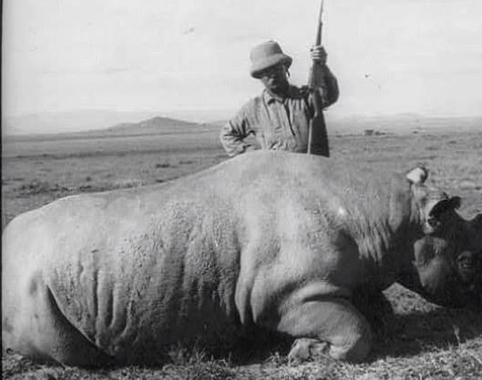
«hipopotamicida y rinoceróctono»

Slide 16
Y, pues contáis con todo, falta una cosa: ¡Dios!
«El verso final del poema recopila en el símbolo “Dios” la diferencia esencial entre el pueblo de Hispanoamérica y el de los Estados Unidos: la falta en el último de ideales verdaderos» (Ellis)

Slide 17
Espíritu / Materia
Cultura / utilitarismo

